Slide 1
Stress Testing &
Menemukan Bug Sendiri
250
Cara menemukan kasus salah tanpa menunggu verdict dari juri
Teknik Kontes · Day 250

Slide 2
00
Sebelum Mulai
Materi ini tentang apa, dan kapan ia dipakai

Slide 3
Penjelasan Sederhana
Bayangkan mengarang sebuah cerita lalu diminta mencari kesalahan ejaan di dalamnya sendiri.
BAYANGKAN SEPERTI INI
DI DALAM SOAL
Membaca ulang tulisan sendiri jarang berhasil
Kamu membaca yang kamu maksud, bukan yang tertulis
Orang lain langsung melihatnya dalam sekejap
Butuh pemeriksa dari luar
Pemeriksa itu bisa mesin, bukan orang
Solusi lambat yang jelas benar
Berikan ribuan kalimat pendek untuk diperiksa
Pembangkit kasus uji yang KECIL
Kalimat pertama yang beda langsung menunjuk
Kasus salah yang bisa dilacak tangan
INTINYA
Kesalahan di kode sendiri hampir tidak bisa ditemukan dengan membaca. Yang bisa: menulis solusi lambat yang jelas benar, lalu membiarkan komputer membandingkan keduanya pada ribuan kasus kecil.

Slide 4
Materi Ini Tentang Apa
Materi ini bukan tentang algoritma, melainkan tentang cara kerja. Yang dilatih adalah menemukan kesalahan sendiri tanpa menunggu verdict dari juri.
Uji banding: dua solusi, satu pembangkit, satu loop
Solusi cepat yang mau disubmit, solusi lambat yang jelas benar, pembangkit kasus kecil acak, dan loop yang berhenti begitu jawabannya beda.
Kasus uji harus KECIL, bukan besar
Kasus salah berisi dua angka bisa dilacak dengan tangan. Kasus salah berisi dua ribu angka tidak memberi informasi apa pun.
Memperkecil kasus salah sebelum melacaknya
Buang elemen, dekatkan angka ke nol, ulangi selama masih salah. Sepuluh baris tambahan ini sering langsung menunjuk barisan kode yang salah.
Kalau solusi pembanding tidak ada, periksa SIFATNYA
Hasil pengurutan harus terurut dan merupakan permutasi masukan. MST harus punya n-1 sisi, terhubung, dan memenuhi sifat siklus.

Slide 5
Kapan Dipakai, Kapan Tidak
Menyiapkan uji banding butuh lima sampai sepuluh menit. Kadang itu investasi terbaik dalam kontes, kadang membuang waktu.
PAKAI KETIKA
JANGAN PAKAI KETIKA
v
Sudah dapat WA dan tidak tahu kasus salahnya seperti apa
x
Yang gagal TLE, bukan WA — itu soal kecepatan, bukan kebenaran
v
Solusinya punya banyak kasus tepi yang mudah terlewat
x
Soalnya interaktif, jadi tidak bisa dijalankan berpasangan begitu saja
v
Ada solusi lambat yang jelas benar dan cepat ditulis
x
Tidak ada solusi lambat yang bisa ditulis dalam beberapa menit
v
Kodenya panjang dan ada satu bagian yang kamu ragukan
Untuk soal yang jawabannya tidak tunggal, jangan bandingkan jawaban kedua solusi. Tulis PEMERIKSA yang menerima jawaban solusi cepat dan memastikan ia sah — itu tetap uji banding, hanya wasitnya yang berbeda.

Slide 6
Posisi Materi Ini
Materi ini tidak berdiri sendiri. Di kiri adalah yang sebaiknya sudah kamu kuasai, di kanan adalah yang terbuka setelah materi ini selesai.
PRASYARAT
SETELAH INI
Analisis kompleksitas (Day 15)
Randomisasi dalam kompetisi (Day 252)
MATERI INI
Stress Testing &
Menemukan Bug Sendiri
Rekursi (Day 57)
Kadane & maximum subarray (Day 35)
Menemukan kasus salah tanpa menunggu juri.
Materi ini bisa dibaca kapan saja, tidak harus setelah materi lain. Semakin awal dipakai, semakin banyak waktu kontes yang dihemat.

Slide 7
Agenda
01 Kenapa Membaca Ulang Kode Tidak Cukup
05 Memperkecil Kasus Uji
02 Empat Bagian Uji Banding
06 Menguji Tanpa Solusi Pembanding
03 Simulasi: Menemukan Bug Kadane
07 Contoh Soal & Latihan
04 Kerangka Uji Banding
08 Ringkasan

Slide 8
01
Masalahnya
WA tanpa satu pun petunjuk tentang di mana salahnya

Slide 9
Kenapa Membaca Ulang Kode Tidak Cukup
Saat kode ditolak juri dengan Wrong Answer, membacanya berulang kali adalah cara paling lambat untuk menemukan kesalahannya — dan paling sering gagal.
Kamu membaca apa yang kamu MAKSUD, bukan yang kamu TULIS
Itulah sebabnya bug yang sudah dibaca lima kali baru terlihat setelah orang lain melihatnya sekilas. Mata sendiri adalah penguji yang buruk.
Contoh di soal hampir selalu lolos
Penyusun soal memberi contoh yang mudah. Kasus yang menjatuhkanmu biasanya kasus tepi: n = 1, seluruhnya negatif, seluruhnya sama, atau nilai di batas maksimum.
Komputer sanggup mencoba puluhan ribu kasus per detik
Kalau ada solusi lambat yang jelas benar, biarkan komputer membandingkan keduanya. Kasus salahnya akan muncul sendiri dalam hitungan detik.
Kasus salah kecil bernilai jauh lebih tinggi daripada tebakan
Lima angka yang membuat jawabanmu salah lebih berguna daripada satu jam menatap kode. Dari situ bug-nya biasanya terlihat langsung.

Slide 10
Empat Bagian Uji Banding
Setiap uji banding selalu terdiri dari empat bagian yang sama. Menyiapkannya butuh lima menit, dan bisa dipakai ulang sepanjang kontes.
(1)
Solusi cepat
(2)
Solusi lambat
(3)
Pembangkit
(4)
Pembanding
Kode yang mau kamu submit. Boleh salah — memang itu yang sedang dicari.
Kode yang jelas benar, seberapa lambat pun. Brute force, O(n^3), rekursi polos — bebas.
Membuat kasus uji acak yang KECIL. Kasus besar tidak bisa dibaca dan tidak membantu.
Jalankan keduanya sampai jawabannya berbeda, lalu cetak kasusnya dan berhenti.
cepat(a)
lambat(a)
bangkitkan(rng)
if (c != b) ...

Slide 11
02
Simulasi
Menemukan bug pada Kadane yang terlihat benar

Slide 12
Langkah 1 — Kode yang Terlihat Benar
Kadane untuk subarray dengan jumlah terbesar. Baris pertamanya tampak wajar: mulai dari nol karena jumlah tidak mungkin negatif — begitu pikirnya.
1 / 3
terbaik = 0
jalan = 0
jalan = max(x, jalan+x)
terbaik = max(terbaik,jalan)
kode
baris 1
baris 2
baris 3
baris 4
baris 3 dan 4 benar; yang salah adalah nilai awal di baris 1
Asumsi tersembunyinya: "jawaban tidak mungkin negatif". Itu benar hanya kalau subarray kosong diperbolehkan. Kalau soal mewajibkan minimal satu elemen, asumsi itu salah — dan tidak ada satu pun contoh di soal yang memperlihatkannya.

Slide 13
Langkah 2 — Kasus Salah yang Ditemukan Sendiri
Uji banding dijalankan dengan array acak sepanjang 1 sampai 5 berisi angka -10 sampai 10. Kasus salah muncul pada uji kelima.
2 / 3
-7
-1
masukan
a[0]
a[1]
cepat menjawab 0 yang benar -1
Dua angka. Dari sini bug-nya langsung terlihat: kalau seluruh isinya negatif, jawabannya adalah elemen TERBESAR (di sini -1), bukan nol. Tidak ada yang perlu ditebak lagi.

Slide 14
Langkah 3 — Perkecil Sebelum Dilacak
Kasus salah pertama sering masih berisik. Buang elemen selama masih salah, lalu dekatkan angkanya ke nol.
3 / 3
8
5
2
1
ukuran
kasus asli
buang elemen
buang lagi
sisa inti
selama masih salah, terus perkecil berhenti saat tidak ada yang bisa dibuang lagi
Kasus delapan angka bernilai ratusan sulit dibaca. Pada program di slide berikutnya, kasus itu menyusut sampai tersisa SATU angka, yaitu -1 - dan dari situ bug-nya tidak perlu dicari lagi.

Slide 15
03
Implementasi
Tiga alat yang bisa dipakai ulang di kontes mana pun

Slide 16
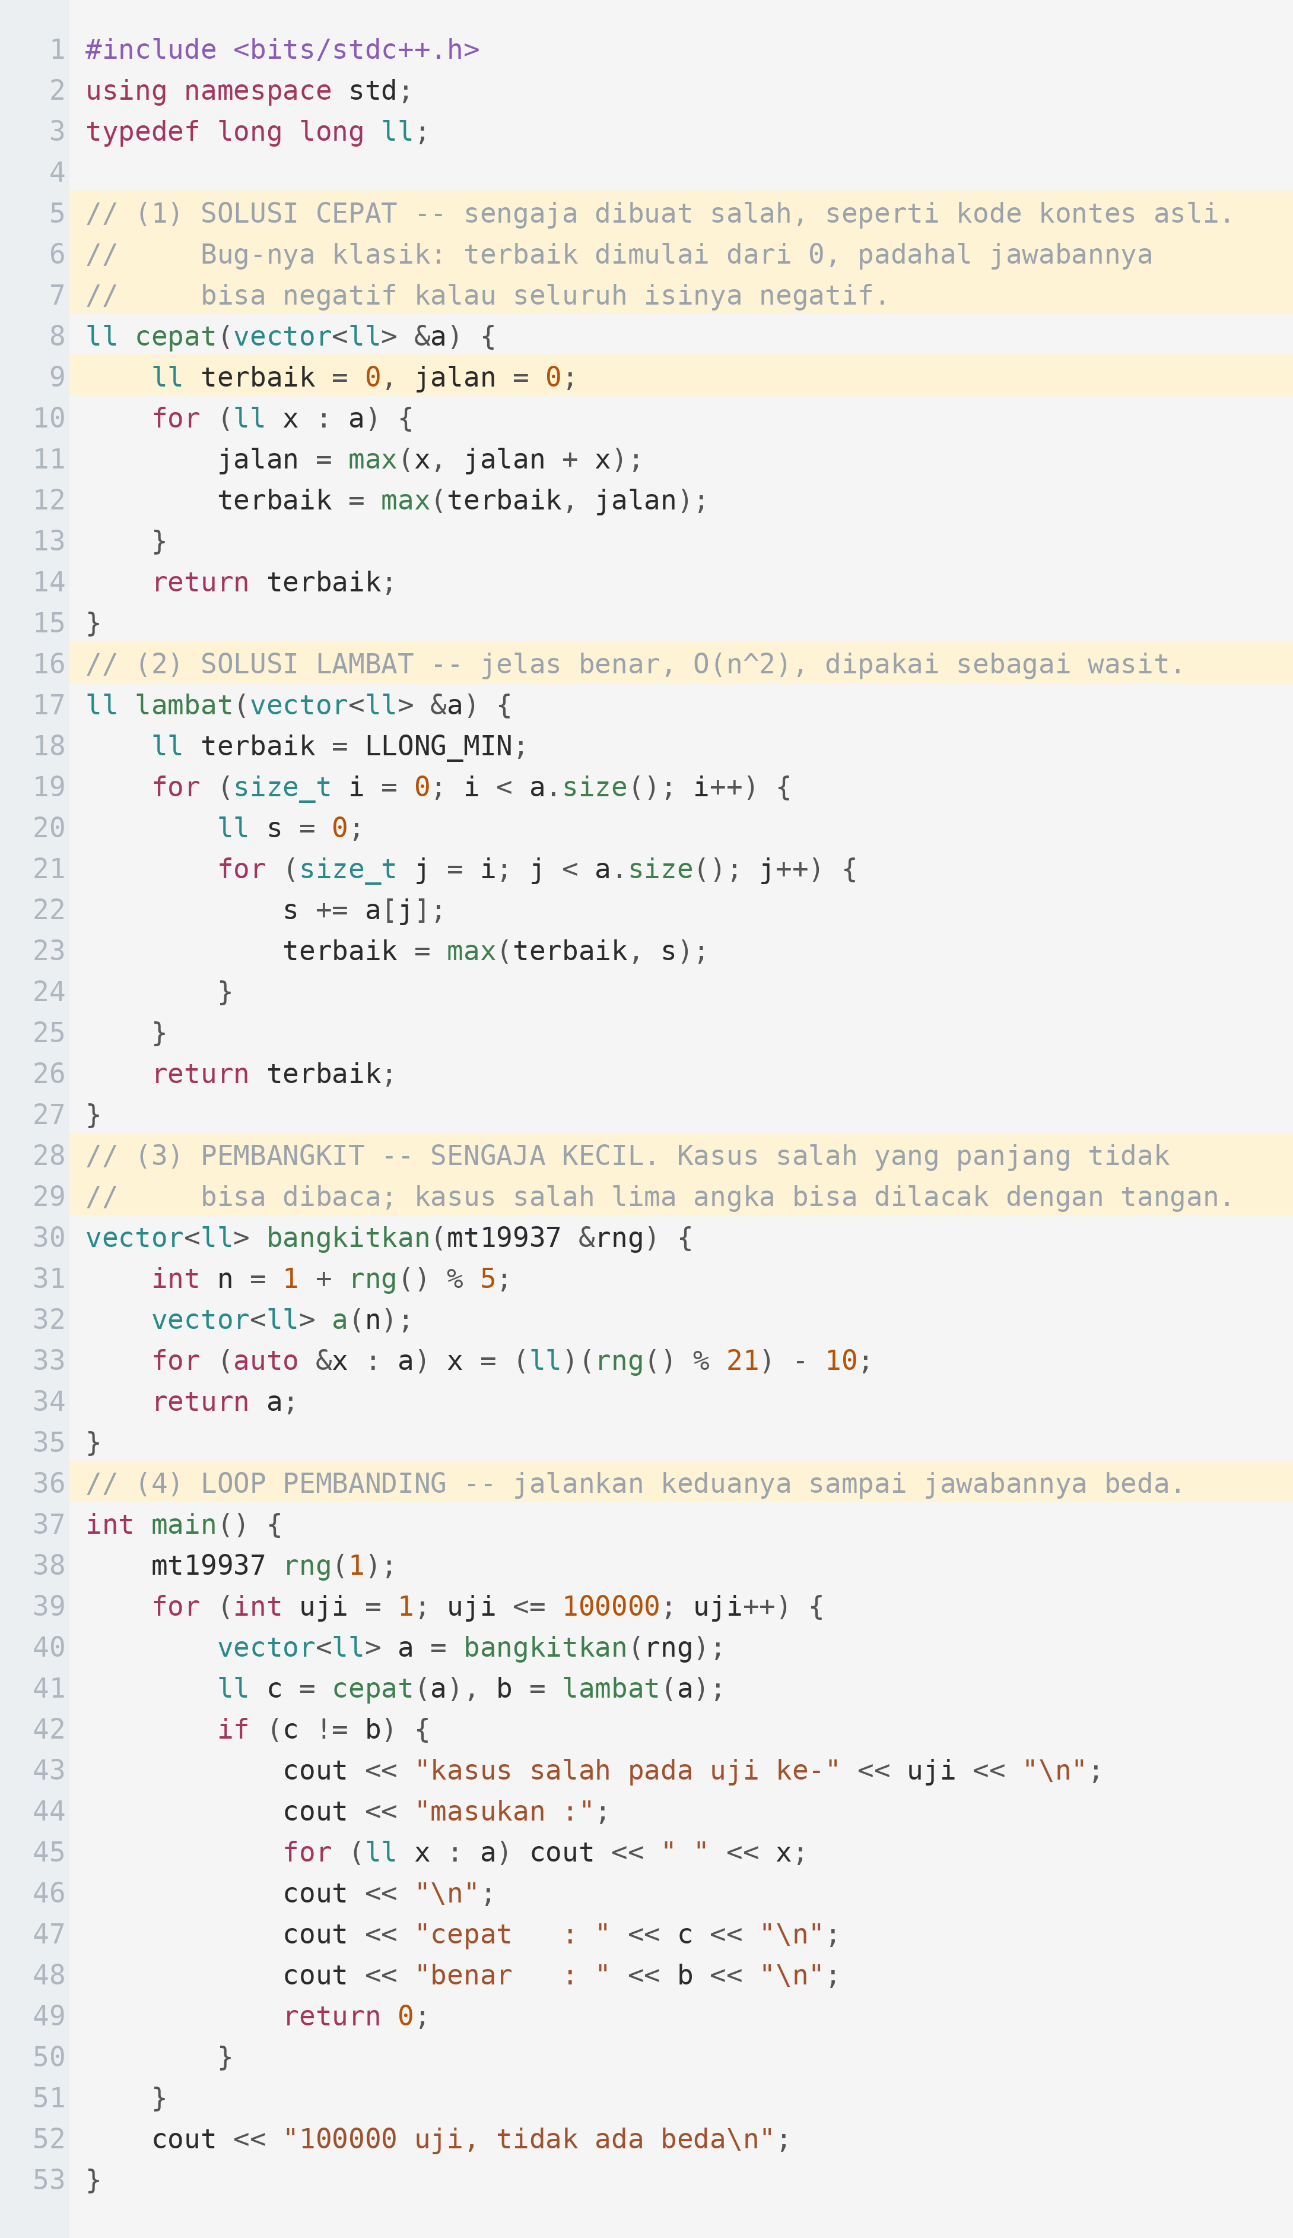
Kerangka Uji Banding
Keempat bagiannya ada di satu berkas, jadi tidak perlu skrip shell atau berkas terpisah. Cukup jalankan sekali.
PENJELASAN
Dijalankan sungguhan, program ini menemukan kasus salahnya pada uji kelima: masukan berisi dua angka, -7 dan -1, dengan jawaban cepat 0 sedangkan yang benar -1. Waktu yang dibutuhkan kurang dari sepersekian detik.
Pembangkitnya SENGAJA kecil — n paling banyak lima, nilai -10 sampai 10.
Seed tetap membuat hasilnya bisa diulang persis, penting saat memperbaiki.
Begitu ketemu, program berhenti dan mencetak masukannya, bukan meneruskan.
Semuanya dalam satu berkas: tidak ada skrip shell yang perlu diingat.

Slide 17
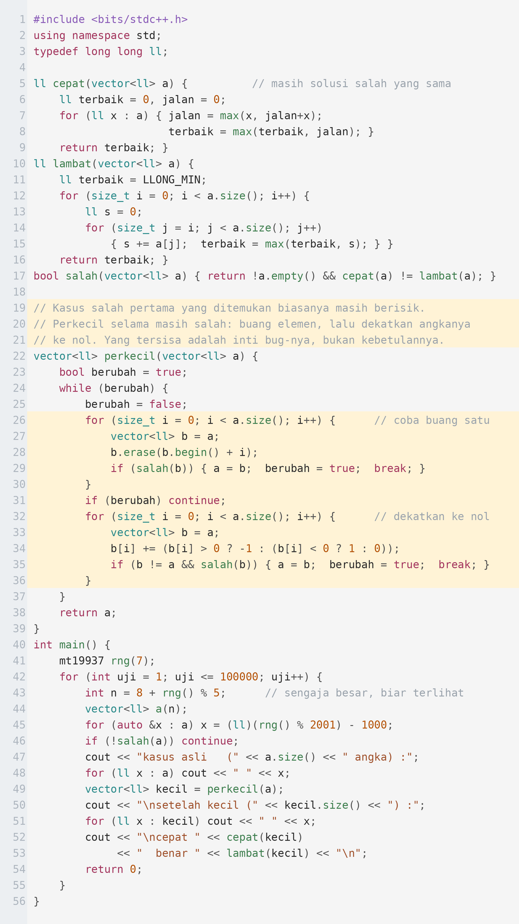
Memperkecil Kasus Uji
Dua jenis penyusutan yang mencakup hampir semua kasus: buang satu elemen, dan dekatkan satu angka ke nol. Ulangi selama masih salah.
PENJELASAN
Kasus salah yang ditemukan berisi delapan angka bernilai ratusan: -676, -296, -774, dan seterusnya. Setelah diperkecil tersisa satu angka saja, yaitu -1 — dan dari situ bug-nya tidak perlu dicari lagi, langsung terlihat.
Fungsi salah() memisahkan "apa yang dianggap gagal" dari cara menyusutkan.
Setiap penyusutan yang berhasil membuat proses diulang dari awal.
Untuk string, penyusutannya: buang huruf, lalu ganti huruf dengan a.
Untuk graf: buang sisi, buang simpul terisolasi, kecilkan bobot.

Slide 18
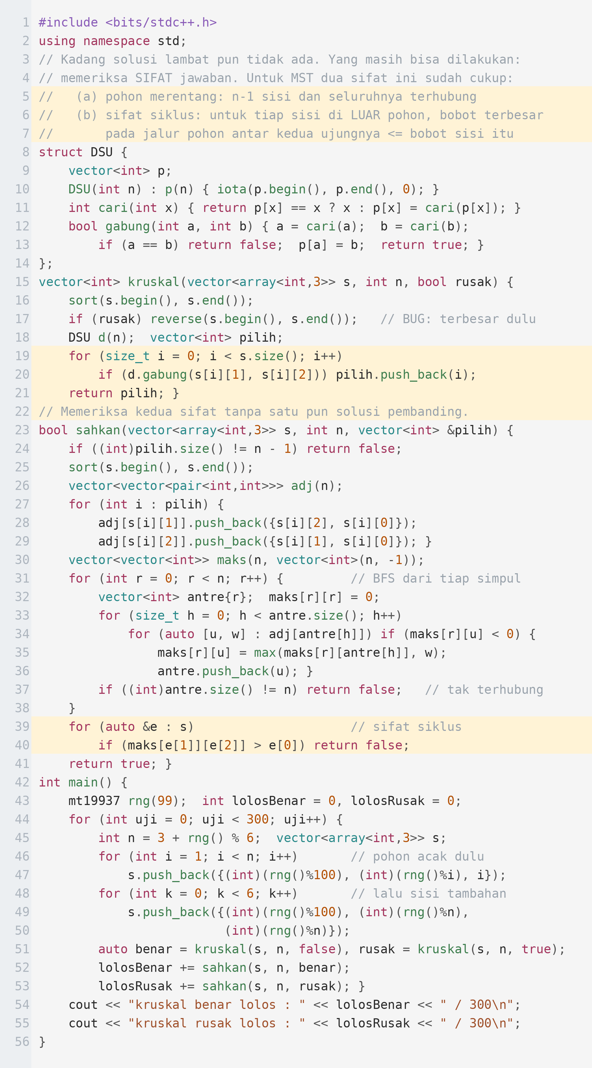
Menguji Tanpa Solusi Pembanding
Kadang solusi lambat pun tidak ada. Yang masih bisa dilakukan adalah memeriksa SIFAT jawaban — dan sifat sering lebih mudah diperiksa daripada dihitung.
PENJELASAN
Kruskal yang benar lolos 300 dari 300 uji sifat. Yang sengaja dirusak hanya lolos 16 — sisanya tertangkap.
MST: n-1 sisi, terhubung, sifat siklus terpenuhi.
Sorting: terurut DAN permutasi masukan.
Aliran: kapasitas utuh, aliran kekal, nilai sama min cut.
Pencocokan: sah, dan tak ada jalur penambah tersisa.

Slide 19
04
Kebiasaan
Kapan menyiapkannya, dan kapan tidak

Slide 20
Kapan Uji Banding Sepadan
Menyiapkan uji banding butuh lima sampai sepuluh menit. Kadang itu investasi terbaik dalam kontes, kadang justru membuang waktu.
PAKAI KETIKA
JANGAN PAKAI KETIKA
v
Sudah dapat WA dan tidak tahu kasusnya seperti apa
x
Yang gagal adalah TLE, bukan WA — itu soal kecepatan, bukan kebenaran
v
Solusinya punya banyak kasus tepi (n = 1, nilai negatif, seluruhnya sama)
x
Soalnya interaktif atau keluarannya boleh lebih dari satu jawaban sah
v
Ada solusi lambat yang jelas benar dan mudah ditulis
x
Tidak ada solusi lambat yang bisa ditulis dalam beberapa menit
v
Kodenya panjang dan kamu tidak yakin pada satu bagian tertentu
Untuk keluaran yang tidak tunggal (soal konstruktif), jangan bandingkan jawabannya. Tulis pemeriksa yang menerima jawaban cepat dan memastikan ia SAH — itu tetap uji banding, hanya wasitnya yang berbeda.

Slide 21
Latihan Mandiri
Cara terbaik melatih ini bukan mengerjakan soal baru, melainkan kembali ke soal yang dulu kena WA.
Latihan | Yang dilatih | Waktu
Ambil soal lamamu yang WA, tulis uji bandingnya | Alur lengkap dari nol sampai kasus salah | 30 menit
Tulis Kadane salah dengan sengaja, temukan lagi | Membiasakan pembangkit yang kecil | 15 menit
Buat penyusut untuk masukan berupa string | Penyusutan di luar bentuk array | 20 menit
Tulis pemeriksa untuk soal konstruktif Div2 B | Wasit tanpa jawaban tunggal | 30 menit
Siapkan berkas kerangka siap pakai di komputermu | Agar tinggal salin saat kontes | 10 menit

Slide 22
Ringkasan
Empat hal yang perlu terbawa dari materi ini.
Jangan membaca ulang kode, jalankan pembandingnya
Mata sendiri adalah penguji yang buruk karena kamu membaca apa yang kamu maksud. Komputer membaca apa yang benar-benar tertulis.
Pembangkitnya harus KECIL
Kasus salah dua angka bisa dilacak dengan tangan; kasus salah dua ribu angka tidak. Ukuran kecil bukan penghematan, melainkan syarat agar hasilnya berguna.
Perkecil sebelum melacak
Buang elemen, dekatkan angka ke nol, ulangi selama masih salah. Sepuluh baris tambahan ini sering langsung menunjuk barisan kode yang salah.
Tanpa solusi pembanding, periksa sifatnya
Terurut dan permutasi untuk sorting; n-1 sisi, terhubung, dan sifat siklus untuk MST. Sifat sering jauh lebih mudah diperiksa daripada dihitung.

